Slide 1
Проектная деятельность по предмету «Окружающий мир» в урочное и внеурочное время
Костырко Светлана Николаевна
учитель начальных классов
МАОУ СОШ №2

Slide 2
Проект «Чудеса природы»

Slide 3
Проект «Цветы в моем классе»

Slide 4
Озеленение школьного коридора

Slide 5
Проект «Берегись простуды»

Slide 6
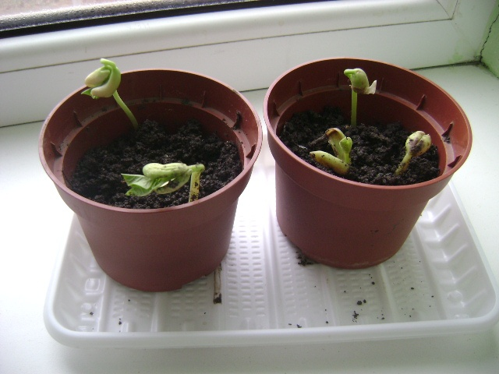
Проект «Росток»

Slide 7
Проект «Человек в ответе за тех кого приручил»

Slide 8
Первый этап проекта «Человек в ответе за тех кого приручил»

Slide 9
Проект «Чистый двор – чистая планета»

Slide 10
Результативность овладения умениями и навыками проектной деятельности

Slide 11
Бойко Никита стал лауреатом школьного НОУ «Эврика» и призером (3 место) районного конкурса «Семейные экологические проекты»

Slide 12
Тема: Свойства воздуха
Цель проекта:
Экспериментальное выявление свойств воздуха
Задачи:
с помощью опытов доказать, что воздух занимает пространство, его можно сжать, взвесить, при нагревании воздух расширяется, а охлаждении сжимается, теплый воздух легче холодного, дать знания о практическом применении этих свойств человеком
Сроки проведения: 6 недель

Slide 13
План проведения проекта:
Ознакомиться с алгоритмом проведения опытов и экспериментов в учебнике с.104-110
Ознакомиться с материалом в Хрестоматии с. 61-68
Поэтапно в группе, индивидуально и коллективно провести опыты.
Фиксировать данные наблюдений в тетрадь для самостоятельной работы №1
Анализировать промежуточные результаты, обращаться к взрослым за необходимыми разъяснениями, находить материал в библиотеке, интернете.
Вносить коррективы по рекомендации взрослых.
Получить конечный результат.

Slide 14
Опыт 1
Помашите ладошками около лица.
Мы ощущаем легкий ветерок – это
движение воздуха.
Вывод: воздух всегда вокруг нас, но мы его не видим.
Свойства воздуха: бесцветный, прозрачный.

Slide 15
Опыт 2
Опусти в стакан с водой кусочек мела. Что ты наблюдаешь? К поверхности воды поднимаются пузырьки. Откуда они появились? Когда тело опускают в воду, она вытесняет воздух из всех щелей и отверстий, которые он занимал. В форме пузырьков воздух стремится к поверхности воды.
Вывод: Воздух есть в воде.

Slide 16
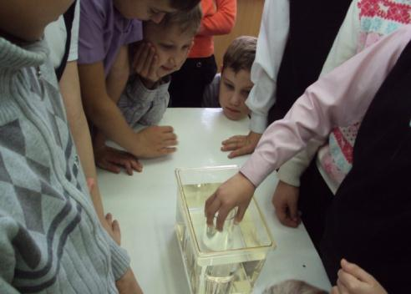
Опыт 3
Возьмём пустой стакан
опустим его в воду. Почувствовали легкое сопротивление? Увидели, что вода не может заполнить стакан? Не вынимая стакана из воды , слегка наклоним его.
Мы увидим, что из стакана вышел воздушный пузырь. Это вода вытесняет воздух.
Вывод: большинство предметов, которые
выглядят пустыми, на самом деле
заполнены воздухом.
Свойства воздуха:
бесцветный, прозрачный.

Slide 17
Воздух – это не просто газ, это смесь газов
«Газ» в переводе с греческого означает хаос.

Slide 18
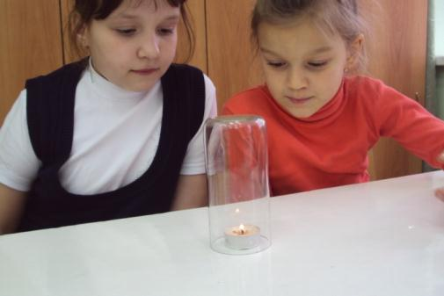
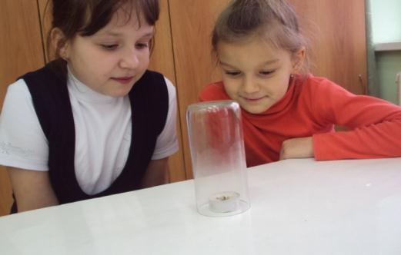
Опыт 4
Если зажечь свечу, она будет гореть. Но если свечу накрыть стаканом, то она вскоре погаснет.
Вывод: При горении, как и при дыхании расходуется кислород.

Slide 19
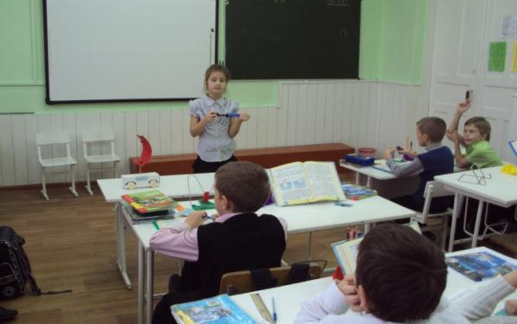
Опыт 5
Плотно прикройте пальцем левой руки отверстие велосипедного насоса, а правой рукой нажми на поршень. Не убирая пальца от отверстия, отпускай поршень. Что ты чувствуешь и видишь?
Вывод: Воздух можно сжать и он обладает упругостью.

Slide 20
Опыт 6
Постарайся взвесить воздух с помощью самодельных весов.
Вывод: Палочка наклоняется в сторону надутого шарика. Воздух, наполнивший шарик, делает его тяжелее. Значит, воздух можно взвесить.

Slide 21
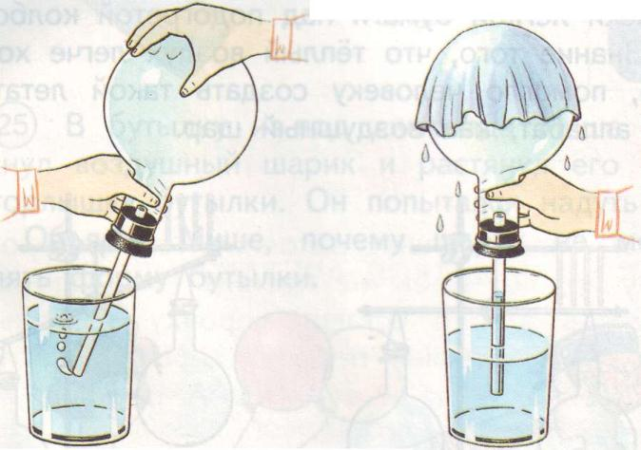
Опыт 7 (изучали в учебнике и дополнительной литературе)
Выясни, что происходит с воздухом при нагревании и охлаждении?
Вывод: При нагревании воздух расширяется, а при охлаждении сжимается.

Slide 22
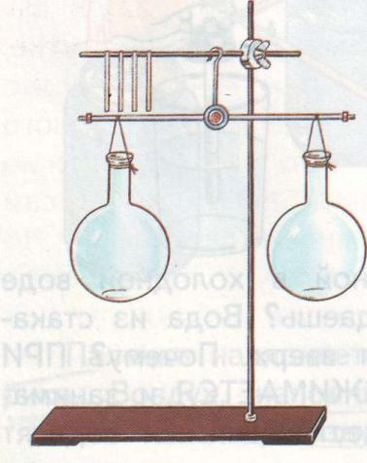
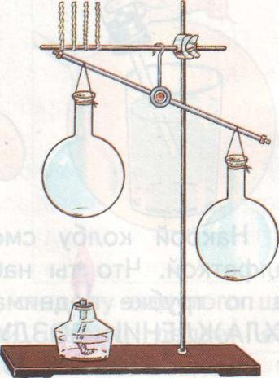
Опыт 8 (изучали в учебнике и дополнительной литературе)
На рычагах весов уравновешены две стеклянные колбы. В них только воздух. Одну из них подогревают над пламенем спиртовки. Нагрета колба поднимается вверх.
Вывод: Теплый воздух легче холодного.

Slide 23
Опыт 9
Если поместить змейку над теплой батареей, то она будет подниматься вверх.
Вывод: Поток теплого воздуха стремиться вверх.

Slide 24
Оформление тетради для самостоятельной работы

Slide 25
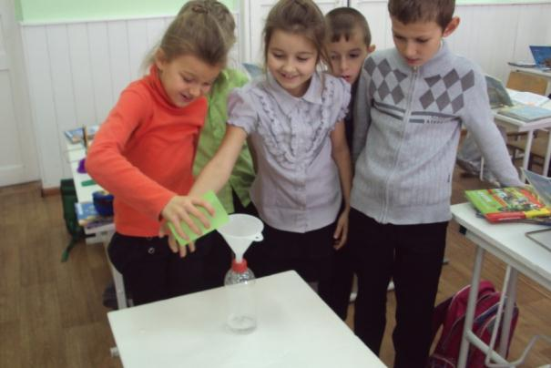
Готовимся к школьной олимпиаде
Миша решил наполнить стеклянную бутылку водой. Чтобы не пролить ни капли воды, он очень плотно вставил воронку в горлышко стеклянной бутылки. Вода из воронки сначала с трудом проходила в бутылку. А потом и вовсе перестала входить в нее.

Slide 26
Готовимся к школьной олимпиаде
В бутылку из-под лимонада Миша протолкнул воздушный шарик и растянул его края по горлышку бутылки. Он попытался надуть шарик. Объясни Мише, почему он не может принять форму бутылки.

Slide 27
Практическое применение воздуха
В некоторых автомобилях в тормозных устройствах и в звуковых сигналах используется сжатый воздух. Используется он и в двигателях внутреннего сгорания. Человек придумал ружье для подводной охоты с применением сжатого воздуха. В целом ряде химических и металлургических процессов применяется сжатый воздух.

Slide 28
Практическое применение воздуха
Сейчас нередко можно видеть работу специальных аппаратов, применяемых для окраски стен, где краску распыляет сжатый воздух. Сжатым воздухом открывают и закрывают двери вагонов поездов метро, троллейбусов и автобусов. Стоп-краны, имеющиеся в каждом вагоне, приводятся в действие сжатым воздухом.

Slide 29
Практическое применение воздуха
Сжатый воздух используют в пневматических машинах. Это, например, отбойные и заклепочные молотки, которые можно внедрять в грунт или в уголь и откалывать его на куски. Существуют пескоструйные аппараты, которые дают сильную струю воздуха, смешанную с песком. Эти аппараты применят для очистки стен.

Slide 30
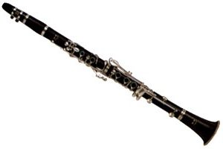
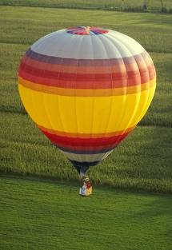
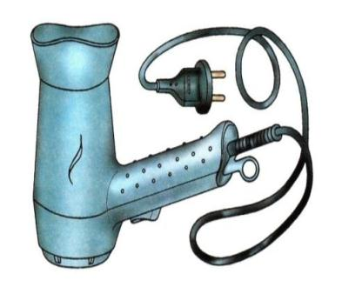
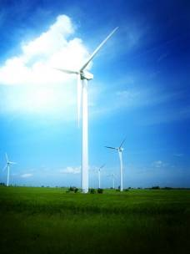
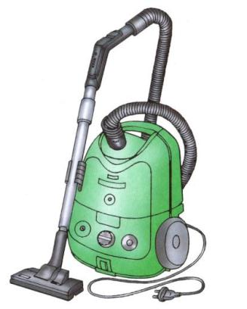
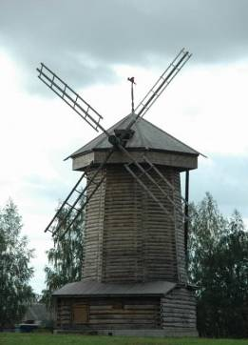
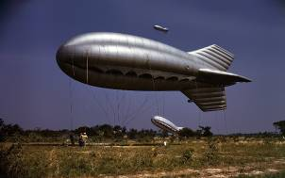
Использование воздуха человеком

Slide 31
Результат проекта
Свойства воздуха
Не имеет цвета
Прозрачный
Не имеет запаха
Не имеет вкуса
Сжимаем и упруг
Расширяется при нагревании
Сжимается при охлаждении
Тёплый воздух легче холодного
Сохраняет тепло
Легче воды

Slide 32
Используемые ресурсы
Федотова О.Н., Трафимова Г.В., Трафимов С.А., Царева Л.A. Окружающий мир. 3 класс: Учебник. В 2 ч. — М.: Академкнига/Учебник.
Федотова О.Н., Трафимова Г.В., Трафимов С.А., Царева Л.A. Окружающий мир. 3 класс: Тетради для самостоятельной работы № 1, № 2. - М.: Академкнига/Учебник.
Федотова О.Н., Трафимова Г.В., Трафимов С.А. Окружающий мир. 3 класс: Хрестоматия. — М.: Академкнига/Учебник.
Федотова О.Н., Трафимова Г.В., Трафимов С.А., Царева Л.А. Окружающий мир. 3 класс: Методическое пособие для учителя. — М.: Академкнига/Учебник.
Дорохов А. А. Лёгкий... тяжёлый... жидкий. — М.: Детская лите­ратура, 1981.
Владимиров А. Рассказы об атмосфере. — М.: Просвещение, 1981.
Дитрих. А., Юрмин Г., Кошурникова Р. Почемучка. — М.: Педаго­гика, 1987.
Map Е. Воздух, которым мы дышим. — М.: Детская литература, 1972.
http://www.teleoperator.ru.

Slide 33
Спасибо
за внимание!

